Slide 1
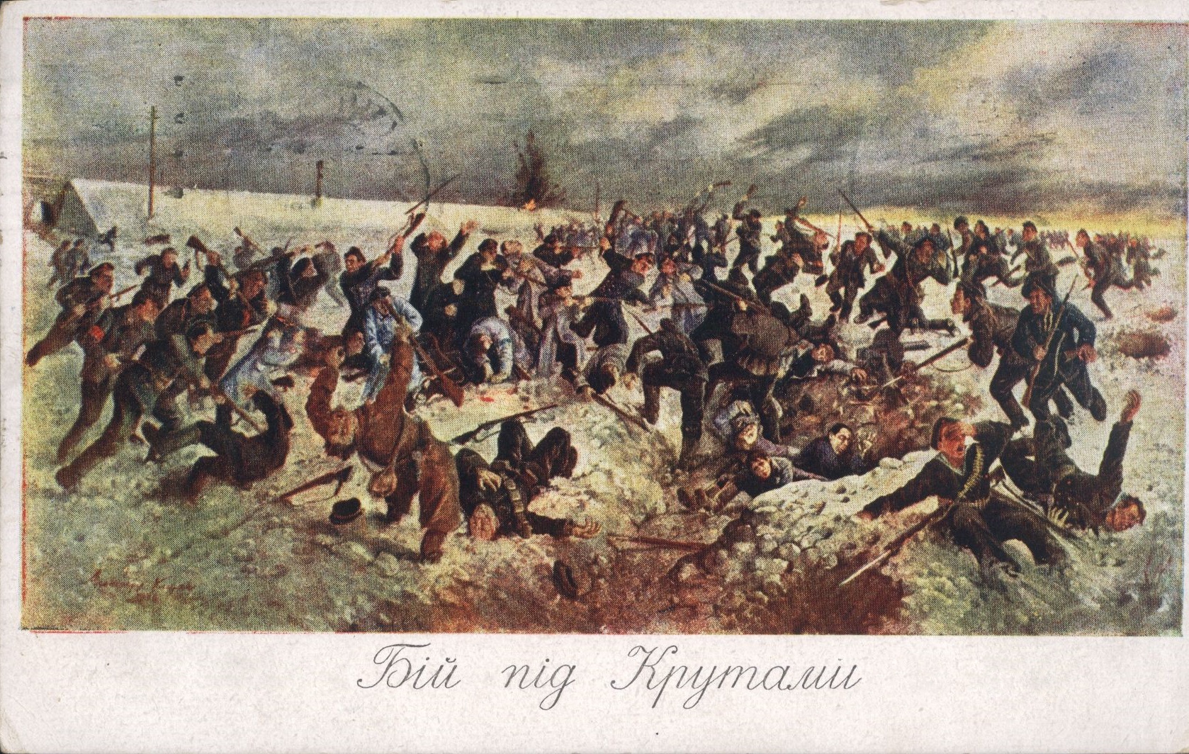

Slide 2
Бій під Крутами
Бій під Крутами — бій, що відбувся 29 січня 1918 року на залізничній станції Крути під селищем Крути та поблизу села Пам'ятне, за 130 кілометрів на північний схід від Києва.

Slide 3
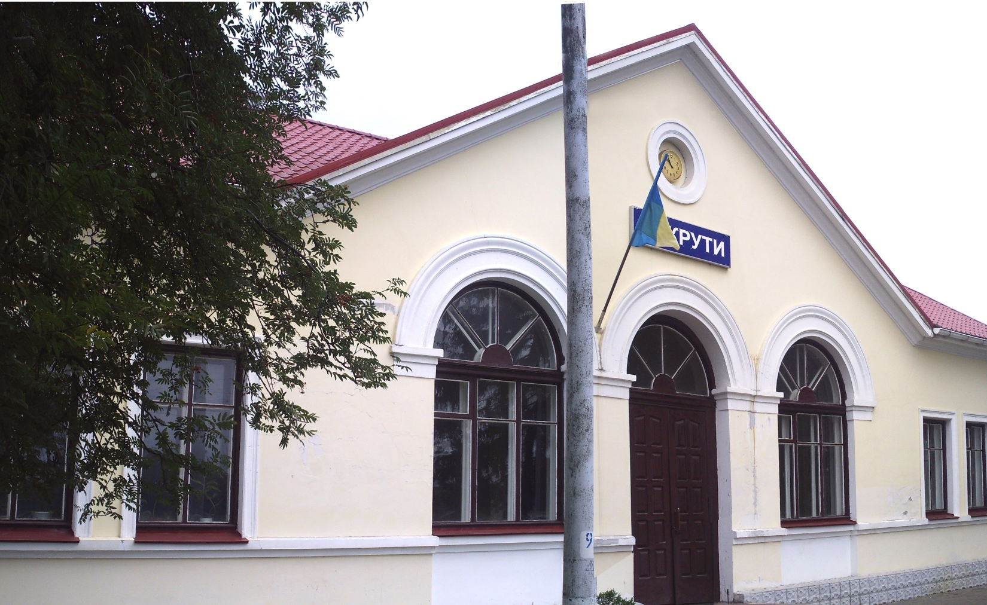
Станція крути
Проміжна вантажно-пасажирська станція Південно-Західної залізниці, відкрита у 1868 році
Розташована у 146 км від Києва

Slide 4
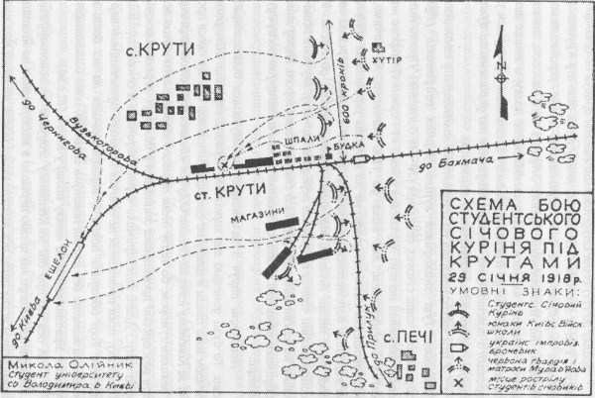
Схема бою під крутами

Slide 5
Хід Бою
Вранці 29 січня 1918 р. 6-тисячний більшовицький загін червоногвардійців на чолі з П. Єгоровим розпочав наступ на українські позиції. Кулемети студентів та юнаків стріляли дуже влучно. Радянські війська зазнали значних втрат.
Кулемети студентів та юнаків почали замовкати – перегріті на морозі вони швидко псувались. У цей час червоногвардійці рішуче наступали на правий фланг, де знаходились юнаки. За таких обставин сотник А. Гончаренко наказав студентам і юнакам відступати. Але правий і лівий фланги були розділені між собою залізничним насипом, по якому вже курсував ворожий панцирний потяг.

Slide 6
Закінчення Бою
Бій тривав до вечора. Кілька атак було відбито. Бойові втрати складали майже 300 вбитих, поранених, полонених і пропалих безвісти. Зокрема, до більшовицького полону потрапило 36 старшин, студентів та гімназистів. Чимало полягло й червоногвардійців, однак точних даних про їхні втрати немає. Командир А. Гончаренко наказав відійти до ешелону, що чекав на відстані 2 км.

Slide 7
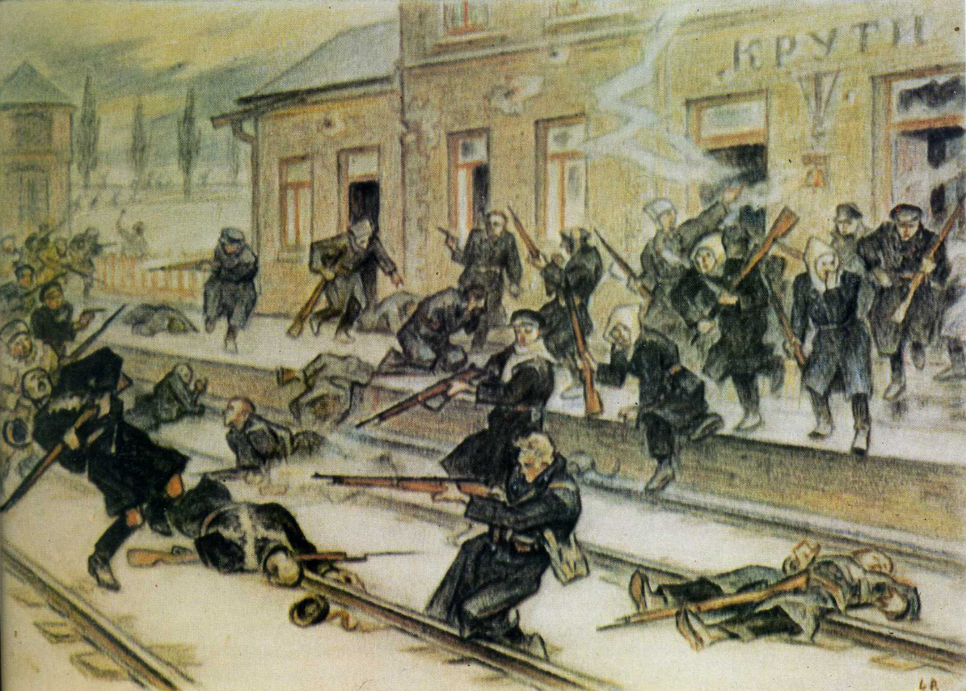
Розстріл студентів
Відступаючи, частина студентської сотні потрапила в оточення. Хлопці відчайдушно атакували, проте сили були нерівні. 27 полонених студентів та гімназистів, включаючи сотника Омельченка, трохи згодом були розстріляні на самій ст. Крути.

Slide 8
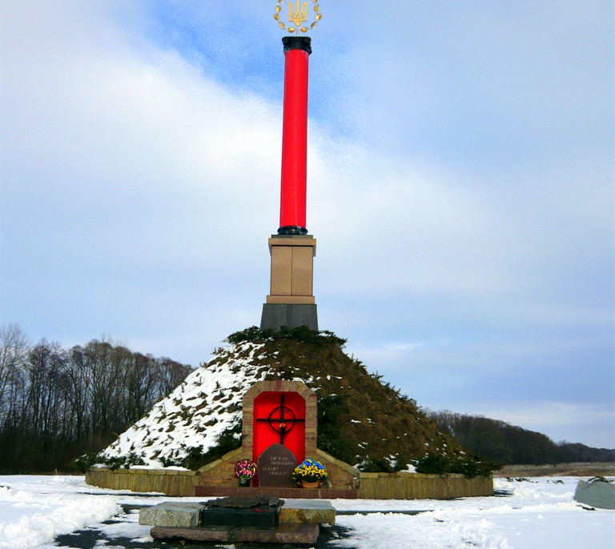
Вшанування загиблих
25 серпня 2006 року Меморіал пам'яті героїв Крут на залізничній станції Крути відкрили з участю Президента Віктора Ющенка.

Slide 9

Бій під крутами
29 червня 1918 року

